Slide 1
НЕМЕЦКАЯ КЛАССИЧЕСКАЯ ФИЛОСОФИЯ
Немецкий идеализм

Slide 2
Темы:
Общая характеристика
И. Кант
И. Г. Фихте
Ф. В.И.Шеллинг
Г. В. Ф. Гегель

Slide 3
Общая характеристика
Кант
Фихте
Шеллинг
Гегель
Понятие «немецкой классической философии» - Маркс
Образ преемственности
Немецкий идеализм
Ценность – создать всеобъемлющую философскую систему
Что есть знание?
Отношение к реальности внешнего мира
Историзм

Slide 4
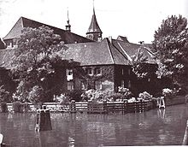
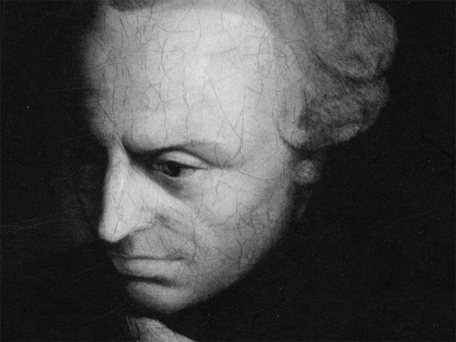
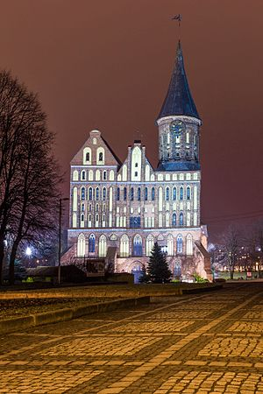
Иммануил Кант
(1724-1804)
Две вещи наполняют душу всегда новым и все более сильным удивлением и благоговением, чем чаще и продолжительнее мы размышляем о них, - это звездное небо надо мной и моральный закон во мне.
Родился в Кёнигсберге в семье ремесленника-седельщика.
Учился в Альбертине
Покоится в Кафедральном соборе
Критический
«Критика чистого разума»
1781 гносеология
«Критика практического разума»
1788 этика
«Критика способности суждения»
1790 эстетика
Докритический
(до 1770 г.)
«Всеобщая естественная история и теория неба»
Немеханическая картина вселенной
Замедление суточного вращения Земли

Slide 5
Иммануил Кант
(1724-1804)
Мир сущностей должен быть предметом веры
Нельзя познать вещь, можно познать только - явление
Вещи-в-себе трансцендентны
Вещь-в-себе воздействует на органы чувств
Достоверное знание – это математика
АГНОСТИЦИЗМ

Slide 6
Иммануил Кант
(1724-1804)
знание
Опытное
(постериорное)
Индукция
(1. Вот – лебедь
2. Лебедь - белый
3. Все лебеди - белые)
Наличие ошибки
Дедукция
(1. Все люди смертны.
2. Сократ — человек.
3. Следовательно, Сократ смертен.)
Доопытное
(априорное)
Категории пространства и времени

Slide 7
Иммануил Кант
(1724-1804)
Знание выражается в форме суждений: субъект и предикат
Суждение
Аналитическое
«Всякое золото - желто»
Синтетическое
«Некоторые лебеди - черные»
Априорное
«Всё, что случается, имеет причину»
Как возможны такие суждения в математике; в теоретическом естествознании; в метафизике?

Slide 8
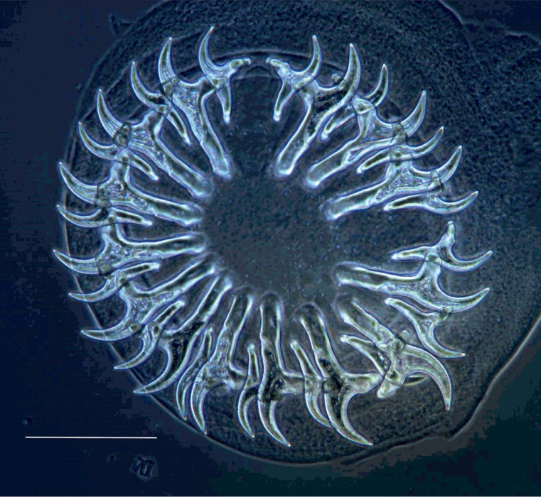
Иммануил Кант
(1724-1804)
Способности познания:
- не зависят от человека и определяют опыт
Созерцательные (чувственные)
Рассудок – способность выносить суждение (возможность знания)
Разум – способность делать умозаключения, доходящих до идей
Идеи – понятия о безусловном единстве всех обусловленных явлений
Ощущения без понятий – слепы, а понятия без ощущений - пусты

Slide 9

Иммануил Кант
(1724-1804)
ЭТИКА
Нравственность не выводится из опыта, а априорно заложена в человеке: «добро есть добро, даже если никто не добр»
Нравственный закон: «Каждый должен поступать так, чтобы правила его личного поведения могло стать правилом для всех»
Поступок морален, если он совершен из уважения к нравственному закону
Категорический императив

Slide 10
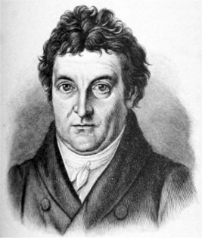
Иоганн Готлиб Фихте
(1762 — 1814)
Неделимость объекта и субъекта:
Cogito
Я есмь
Есть не-Я
Этика Канта как основа для
Практической философии
1800 «Назначение человека».

Slide 11
Иоганн Готлиб Фихте
(1762 — 1814)
Принцип свободы
Нравственный закон есть закон реализации свободы.
Несвобода солипсизма
Установление факта множественности свободных

Slide 12
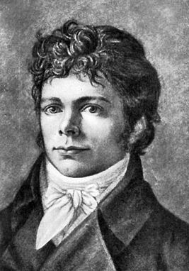
Фридрих Вильгельм Йозеф фон Шеллинг
(1775-1854)
Цель - построить единую систему знания посредством рассмотрения специфики познания истины в частных областях.
“Система трансцендентального идеализма” (1800).
Принцип единства
Природа – это бесконечно разветвляющийся организм
Натурфилософия

Slide 13
Фридрих Вильгельм Йозеф фон Шеллинг
(1775-1854)
Отрицание идеи витализма
Неорганическая природа производит из себя органическую
Сущность жизни состоит во взаимодействии сил
Всякое действие возникает от столкновения противоположностей

Slide 14
Фридрих Вильгельм Йозеф фон Шеллинг
(1775-1854)
История философии
Противоборство субъективного и объективного
От первоначального ощущения к творческому созерцанию
От созидающего созерцания к рефлексии
От рефлексии к абсолютному акту воли

Slide 15
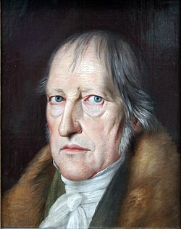
Георг Вильгельм Фридрих Гегель
(1770-1831)
Родился в Штутгарте
Учился в Тюбингенском университете
Профессор университета в Берлине
Ректор университета в Берлине
1806 г. «Феноменология духа»
1812-1816 «Наука логики»
1820 «Философия права»
1840 «Лекции по философии истории»

Slide 16
Георг Вильгельм Фридрих Гегель
(1770-1831)
Тождество бытия и мышления
Принципы диалектической логики
Принцип развития
Абсолютная идея
Деятельность абсолютной идеи заключается в мышлении.

Slide 17
Георг Вильгельм Фридрих Гегель
(1770-1831)
Основа всех явлений природы – «абсолютная идея» - идея, выражающая полноту всего сущего
Три этапа развития абсолютной идеи:
Доприродное бытие (чистое мышление; логика)
Бытие в природе (инобытие абсолютной идеи)
Философия духа (религия, исусство, философия; история духа).

Slide 18
Георг Вильгельм Фридрих Гегель
(1770-1831)
Инобытие – природа.
Создательница природы - мысль
Механика (пространство, время, движение, тяготение)
Физика (свет, звук, теплота, химические процессы)
Органическая физика (геологическая природа, растительная природа, животные организмы)

Slide 19
Георг Вильгельм Фридрих Гегель
(1770-1831)
Абсолютный дух- основа всего сущего.
Субъективный дух
Душа или дух в себе
Объективный дух
Сфера права, свободное волеизъявление
Абсолютный дух
Вечно действительная истина

Slide 20
Георг Вильгельм Фридрих Гегель
(1770-1831)
Диалектика (диалог)– искусство спорить – метод аргументации
Законы диалектики:
Закон перехода количественных изменений в качественные.
Качество — тождественная бытию определенность
Количество — исчисляемые параметры предмета или явления
2. Закон взаимопроникновения противоположностей
3. Закон отрицания отрицания («смена вкусов»)
Тезис
Антитезис
Синтез

